Slide 1
基于大数据的
智慧网络运维平台

Slide 2
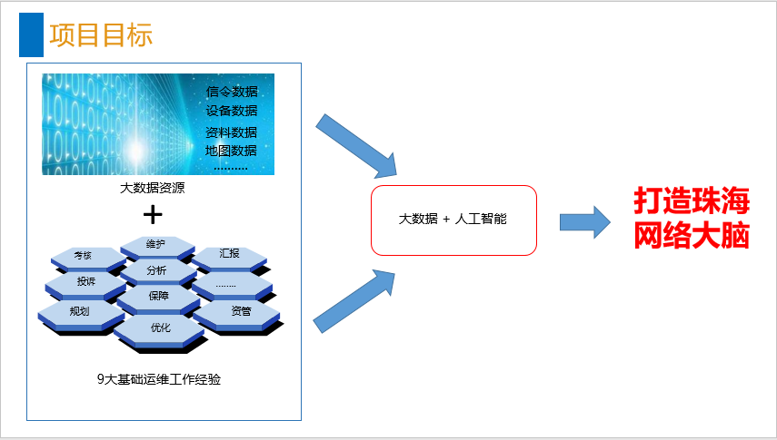
会议回顾
感知
网络大脑：展示珠海网络情况能力+实现智慧运维
决策
网络大脑
控制
Notes:
上次会议提出了构建珠海智慧运营平台-“网络大脑“的提议，并就大脑的三部分功能模块“感知决策控制”展开了深入讨论
本次ppt就在于将“智慧运营”这一概念进行具体化

Slide 3
此处需加对于网络全景图的方案
Notes:
上次会议提出了构建珠海智慧运营平台-“网络大脑“的提议，并就大脑的三部分功能模块“感知决策控制”展开了深入讨论
本次ppt就在于将“智慧运营”这一概念进行具体化

Slide 4
AIOps的提出
新的挑战：
海量监测KPI如何快速发现异常（带宽利用率、CPU利用率、家宽用户数等）
繁杂的报警信息（硬件设备、传输、环境、性能）
故障发生如何定位（线网组成复杂）
运维发展历史
手工运维
自动运维
智慧运维（AIOps）
Notes:
人工智能最热年
自动化运维的推进实施使得人员和流程的问题的到了有效解决
新的问题是随着网络和业务的不断发展，运维人员要关注的问题也呈现了指数级增长，虽然自动化运维解决了效率，但是也出现了新的难题如繁杂的报警信息，故障定位等
恰好进入了人工智能时代，Gartner在2016年提出了AIOps的概念，预计在2019年AIOps会达到25%的部署率，到2020年会达到50%的部署率。
。

Slide 5
AIOps的提出
AIOps（Algorithm IT Operations）
Ops = 运维场景（主旨）
AI = 代表技术（手段）
传统自动化运维的缺点：
根据人为制定流程，不能自主适应
无法面临新的挑战和大规模运维问题
对海量日志的监测
通过人工智能的方式，进一步提升运维效率，包括运维决策、故障预测和问题分析等
感知
通过闭环反馈机制，完成自我学习的过程
智慧运维：
机器学习算法自动地从海量运维数据中不断地学习，不断地提炼并总结规则。
AIOps
控制
决策
自动化脚本、通知提示
机器学习、人工决策
Notes:
自动化运维带来了很大进步，但毕竟系统软件是死的，只能100%按照人类制定的流程来运行，不能自主适应，甚至不能处理“相似”的“新”问题。于是AI被尝试运用到IT运维这个领域，提出科了智慧运维的概念。
智慧运维在自动化运维的基础上增加了一个基于机器学习的大脑，指挥着监测系统采集大脑决策所需的数据，做出分析、决策并指挥自动化脚本去执行大脑的决策，从而达到运维系统的整体目标。
AIOps这个词本身就体现了两个关键点。其一，Ops代表运维的场景，这是主旨，识别什么样的场景存在哪些痛点，AI可以帮助解决。其二，AI作为前缀代表技术，这是手段，AI技术门类很多，选择合适的，正确的技术去解决真正的问题，是需要切实履行的原则。

Slide 6



AIOps的构建
构建AIOps使用的技术
A（Artificial Intelligent）
+
B（Big Data）
+
C（Cloud）
+
+
构建AIOps的前提条件
海量的数据
适合的运维问题
较为先进的算法
高速的计算能力
高度完善的自动化运维体系
海量运维数据（事件、性能、资源、事件等）
异常检测、故障定位、智能规划
存在大量成熟的AI算法可以使用
高速的服务器集群
目前自动化运维还未完善
Notes:
完善的自动化运维体系是必须的，AI算法就是大脑，大脑负责快速发现问题和判断根因，一旦找到问题，完善的自动化脚本就在大脑指挥控制下执行相应操作，因此智慧化运维（AIOps必须是建立在高度完善的自动化运维基础之上的）
A+B+C中的AI不仅指机器学习算法，也包括数据挖掘等技术。

Slide 7
AIOps的构建
完善的自动化网络运维平台：
完善统一的数据采集系统
对监控数据的结构化存储
告警通知的快速与方式多样性
自动生成各种资源、性能分析报表
全网资产的统一管理和网络拓扑
良好的网络评估模型
全网业务情况的可视化展示
提供可扩展的自动化脚本接口
现状：
数据获取有较为完善的手段
对于数据分析仍需要人为进行操作
现有平台不支持报表导出
对数据的可视化形式较为单一
现有平台不支持扩展的自动化脚本
存在多种网管工具
（仍需修改商榷）

Slide 8
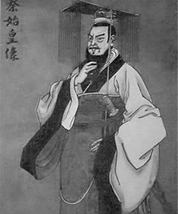
AIOps的构建
构建AIOps的出发点
书同文
  使用一致的运维语言描述所有业务
  所有的数据都格式化存储“集群”“应用”“服务”“资源”…
车同轨
  合并功能类似的冗余平台
  保证运维动作执行的一致有效
行同伦
  感知：如异常检测
  决策：如根因分析
  控制：执行决策或对此作出预测
自动化
自动化是智慧化的前提
数据结构化是智慧化的源动力
智慧化
Notes:
运维动作执行的一致有效就是指操作的自动化流程化。
一个“全知”（掌握业务，系统，基础，组织的各种信息）能够客观的，全面的“协调”人，系统，业务的角色。

Slide 9
此处需加对于自动化平台的构建方案简单介绍

Slide 10
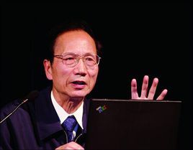
AIOps的应用场景
AI算法擅长什么
人工智能在解决以下类型问题是，不管问题多么复杂，都有可能做到甚至超越人类的水平，这类问题的特点是：
（1） 有充足的数据或知识
（2） 完全信息
（3） 确定性（well defined）
（4） 单领域
----- 张钹院士
2017年5月

Slide 11
AIOps的应用场景
故障预测（控制）
智能化故障管理由异常检测、根因分析、以及故障预测组成，这三部分分别对应了大脑“感知决策控制”三元组。同时这三个模块又各自也存在着三元组，即故障管理中每一部分都能体现网络大脑的智慧。
根因分析（决策）
故障管理
异常检测（感知）

Slide 12

AIOps的应用场景--- 故障管理
故障管理→异常检测
问题描述
在城域网维护过程中，存在着大量的KPI指标（链路利用率、端口状态、CPU利用率、内存利用率…），当这些KPI指标发生异常时，如何能够快速检测。
输入
一根待标注的KPI曲线和一段已经标注出的异常片段（模板）
输出
KPI曲线上与模板相似的异常片段

Slide 13
AIOps的应用场景
故障管理→异常检测
AIOps搭建后解决思路：
对于原始数据，先经过一个无监督分类算法对数据进行预筛选，提高标记效率
然后通过运维工程师在预筛选好的数据上对于异常的时序段进行标记
将数据、标记、以及工程师制定的对于算法的准确性期望输入到机器学习算法中，让算法对这一过程进行学习和参数调整。

Slide 14

AIOps的应用场景--- 故障管理
故障管理→异常检测
数据
无监督分类器
使用
指定
预分类数据
标记工具
检测器
离线训练
特征
标记
准确性倾向
机器学习算法（如随机森林）
分类阈值调整
最新异常分类器
在线检测
数据
检测器
特征
最新异常分类器
检测结果

Slide 15


AIOps的应用场景--- 故障管理
故障管理→异常检测
问题：
对于几千条监控KPI，是否对于每一条曲线都需要通过反复测验确定算法呢？
周期性KPI
答： 不需要！
虽然监控KPI数量很多，但是种类却不多。
可以使用KPI聚合算法，对KPI进行分类，然后对于每一类选择合适的算法，使用迁移学习的方法，将一个训练好的模型迁移到同类曲线的监控上，同时还可大大减少训练时间。
稳定性KPI
不稳定性KPI

Slide 16
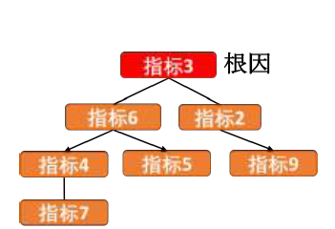
AIOps的应用场景--- 故障管理
故障管理→根因分析
问题描述
当一个KPI指标发生异常时，往往伴随着其他KPI指标的变化，这些变化的KPI之间是否存在着关联？如何快速定位某一个KPI指标异常的原因？

Slide 17

AIOps的应用场景--- 故障管理
故障管理→根因分析
解决思路：
是否存在像异常检测一样，直接通过一个算法使用类似于黑盒方法进行解决？
根因分析 = 异常分析 + 故障传播链构建
对于故障定位问题，如果有一个及时的监测和准确的报警，又有一个完整的故障传播链，那么根因的分析就很简单了，只需顺着故障传播链依次查找，就能找到故障的根因。
由于根因分析问题较为复杂，使用单独的AI算法无法解决

Slide 18
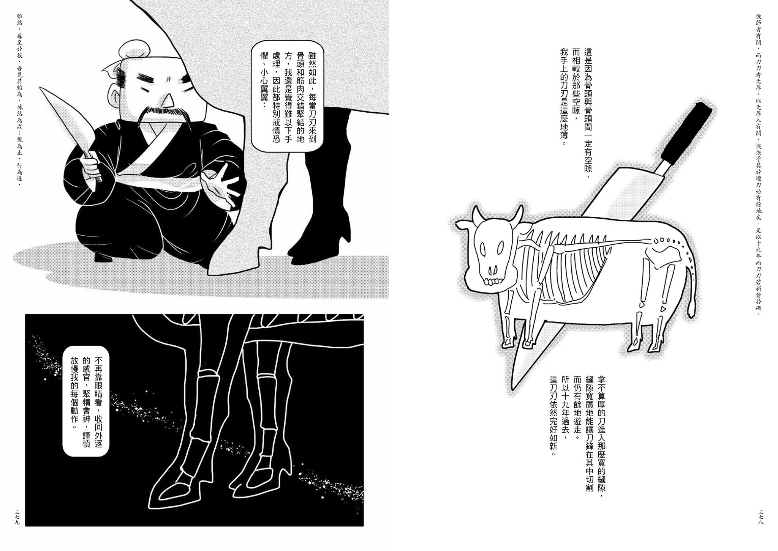
AIOps的应用场景--- 故障管理
庖丁解牛
目无全牛 官止神行
批郤导窾 切中肯綮
将一个整体的大问题分解成许多具有“确定性（well defined）”的问题，这些问题就都变成AI算法可以解决的了
游刃有余 踌躇满志

Slide 19
AIOps的应用场景--- 故障管理
根因分析– 庖丁解牛
根因分析
异常检测
故障传播树构建
异常事件关联挖掘
事件-KPI关联挖掘
KPI关联分析
KPI聚类
全链路模块调用分析

Slide 20
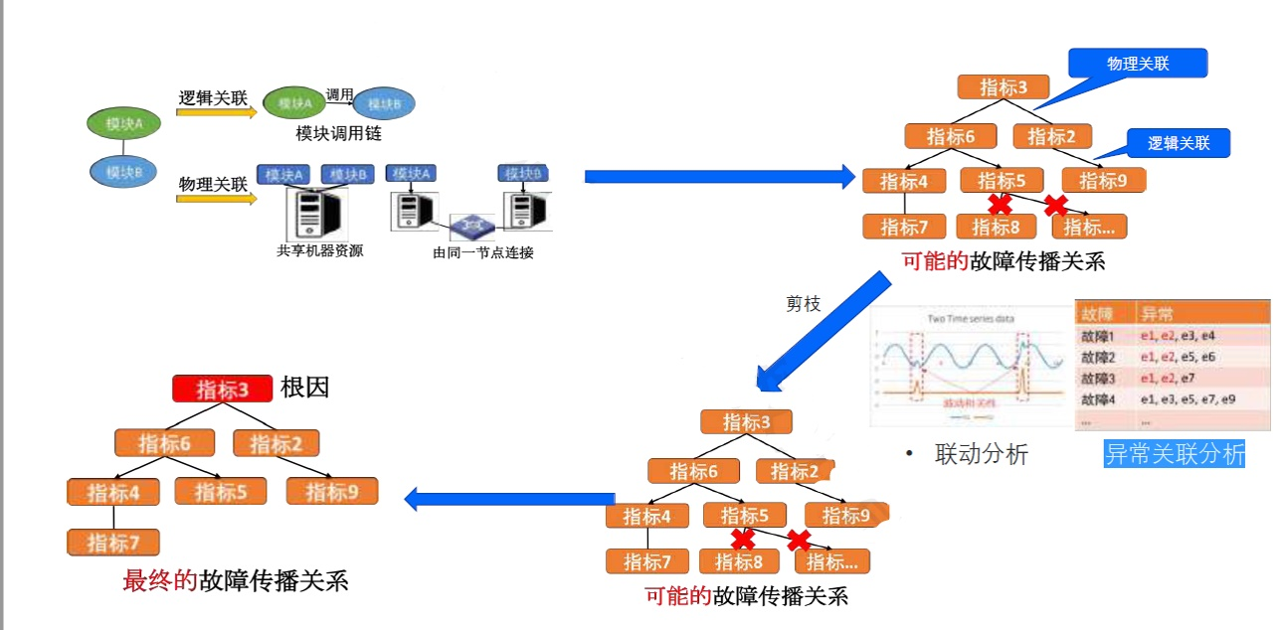
AIOps的应用场景--- 故障管理
故障管理→根因分析→故障传播树构建

Slide 21
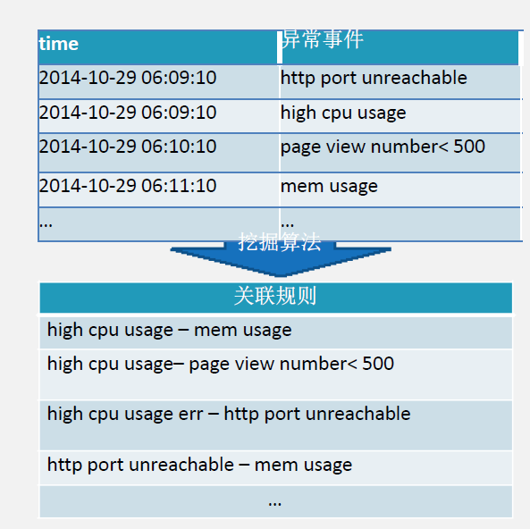
AIOps的应用场景--- 故障管理
故障管理→根因分析→故障传播树构建→异常事件关联挖掘
问题描述
分析异常事件两两之间的关联关系
解决算法：FP-Growth、Apriori、随机森林
输入
近段时间发生的异常事件
输出
异常事件的关联规则

Slide 22
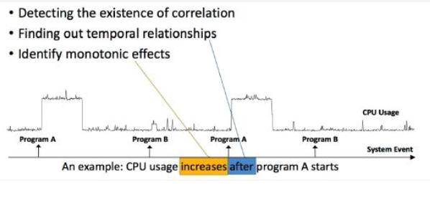
AIOps的应用场景--- 故障管理
故障管理→根因分析→故障传播树构建→事件-KPI关联挖掘
问题描述
分析事件与KPI之间的关联关系
解决算法：Pearson Correlation、KNN、A/Btest
输入
一条KPI曲线，一条事件数据源
输出
是否相关、先后顺序、变化方向关系

Slide 23
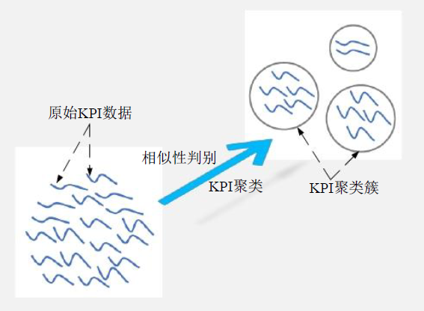
AIOps的应用场景--- 故障管理
故障管理→根因分析→故障传播树构建→KPI聚类
问题描述
面对大规模KPI时序数据曲线，选取合适的度量刻画曲线间的相似性，采用聚类与分派算法快速确定曲线类别。
解决算法：DBSCAN、K-medoids、CLARANS
输入
大量KPI时序数据曲线
输出
每条曲线所属的类别

Slide 24
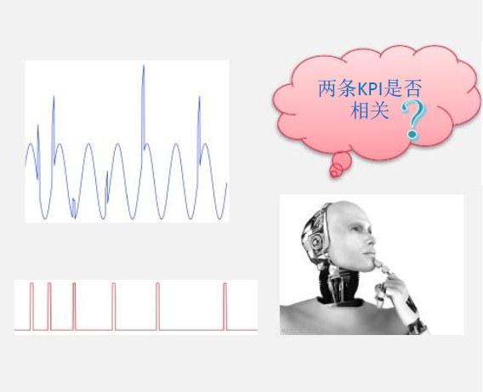
AIOps的应用场景--- 故障管理
故障管理→根因分析→故障传播树构建→KPI关联关系
问题描述
KPI波动的相关性对于根因分析、故障定位等可以提供很好的线索
解决算法：FP-Growth、Apriori、随机森林
输入
两条时序KPI数据
输出
两条曲线波动是否相关

Slide 25
AIOps的应用场景--- 故障管理
在对异常进行KPI根因分析后，得到了导致这个异常的根因，然后
通过查找运维人员预设的经验库中的解决方案，如果存在相应的解决方案，那么可以通过完善的自动化脚本对故障进行止损处理；
对于相应解决方案不在经验库中的问题，可以通过多渠道的通知方式（短信、email等）对相关责任运维人员进行通知。

Slide 26
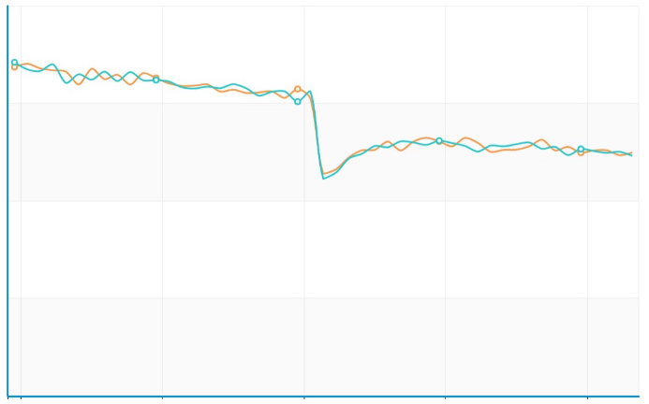
AIOps的应用场景--- 故障管理
故障管理→故障预测
问题描述
使用根因分析，异常检测的结果，对于未发生的问题进行预测，将问题处理在萌芽阶段。
解决算法：决策树、支持向量机、随机森林
输入
一条时序数据
输出
是否有出现异常的趋势

Slide 27
AIOps的应用场景--- 故障管理
其他应用
在实际情况中，还有其他运维场景可以应用智慧化运维的方法，但是有时由于数据采集不全等原因，完整的根因分析条件不具备，这就要求我们降低要求，“退而求其次”，解决简单一些但是同样有实际意义的问题，如报警信息聚合（过滤）、动态阈值调整等。

